Slide 1
Тест по теме:
«Вычисления
с помощью формул»

Slide 2
1. Какая формула должна быть введена в ячейку D2 для вычисления стоимости товара, чтобы ее можно было скопировать в строки ниже?
=B2*C2
=B2*$C$2
=$B$2*C2

Slide 3
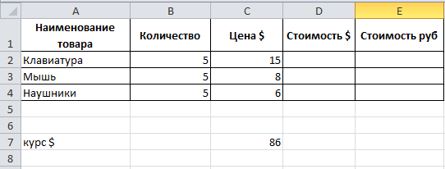
2. Какая формула должна быть введена в ячейку D2 для вычисления стоимости товара в $, чтобы ее можно было скопировать в строки ниже?
=B2*$C$2
=C2*$C$7
=B2*C2

Slide 4
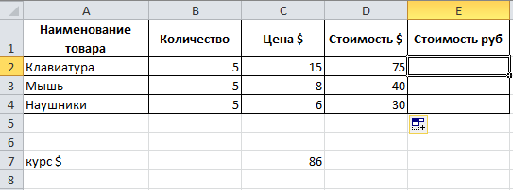
3. Какая формула должна быть введена в ячейку E2 для вычисления стоимости товара в рублях, чтобы ее можно было скопировать в строки ниже?
=$D$2*C7
=D2*$C$7
=C2*$C$7

Slide 5
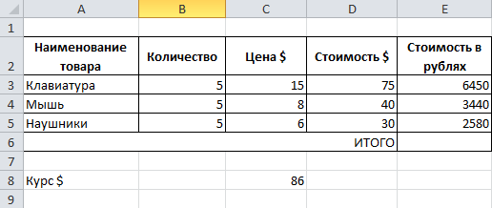
4. Какой диапазон для вычисления будет выделен по умолчанию при вызове функции суммирования в ячейке E6?
=D3:D5
=E3:E5
=B3:E5

Slide 6
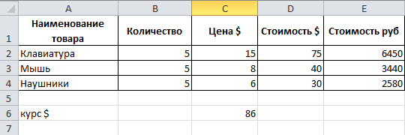
5. Что будет рассчитано в ячейке E5, если туда ввести функцию СУММ(E2:E4)?
=Стоимость товаров в долларах
=Цена товаров в рублях
=Стоимость товаров в рублях

